Slide 1
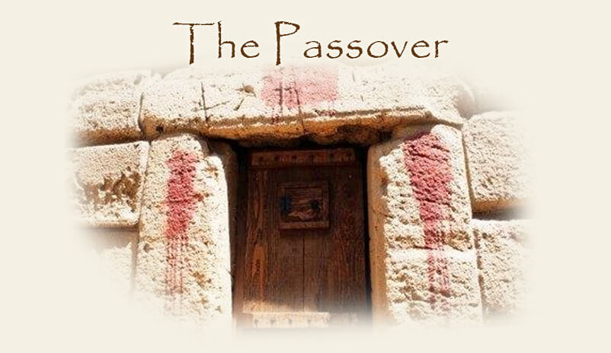

Slide 2
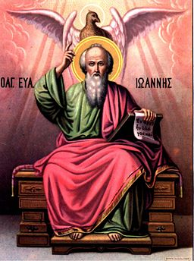
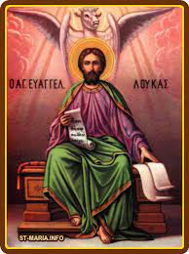
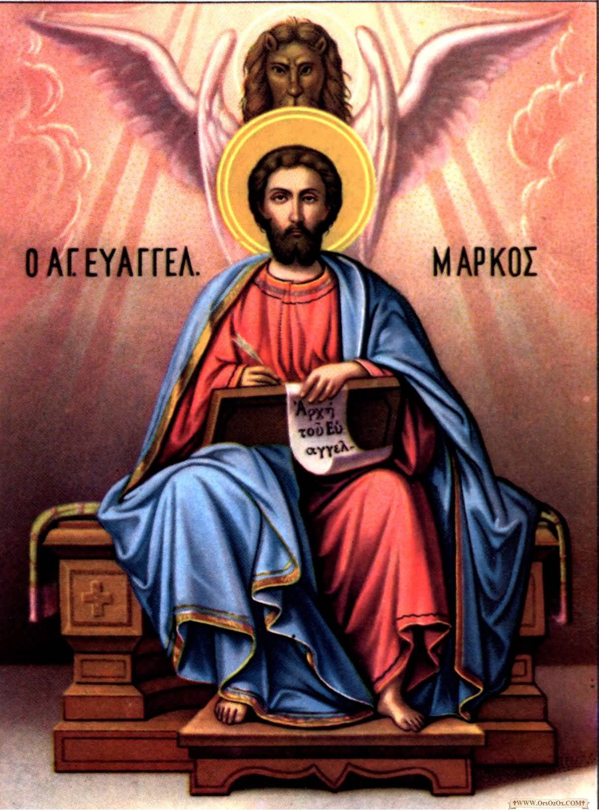
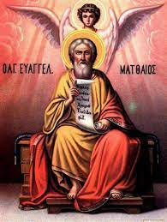
أَمَّا يَسُوعُ قَبْلَ عِيدِ الْفِصْحِ، وَهُوَ عَالِمٌ أَنَّ سَاعَتَهُ قَدْ جَاءَتْ لِيَنْتَقِلَ مِنْ هذَا الْعَالَمِ إِلَى الآبِ، …فَحِينَ كَانَ الْعَشَاءُ، …قَامَ عَنِ الْعَشَاءِ (يو 13 : 1-4)
وَفِي أَوَّلِ أَيَّامِ الْفَطِيرِ .... وَأَعَدُّوا الْفِصْحَ. وَلَمَّا كَانَ الْمَسَاءُ اتَّكَأَ مَعَ الاثْنَيْ عَشَرَ (مت 27 : 17-20)
وَفِي الْيَوْمِ الأَوَّلِ مِنَ الْفَطِيرِ. حِينَ كَانُوا يَذْبَحُونَ الْفِصْحَ، فَأَعَدَّا الْفِصْحَ. وَلَمَّا كَانَ الْمَسَاءُ جَاءَ مَعَ الاثْنَيْ عَشَرَ. (مر 14 : 12-17)
وَجَاءَ يَوْمُ الْفَطِيرِ الَّذِي كَانَ يَنْبَغِي أَنْ يُذْبَحَ فِيهِ الْفِصْحُ. ... فَأَعَدَّا الْفِصْحَ. وَلَمَّا كَانَتِ السَّاعَةُ اتَّكَأَ وَالاثْنَا عَشَرَ رَسُولًا مَعَهُ (لو 22 : 7-14)

Slide 3

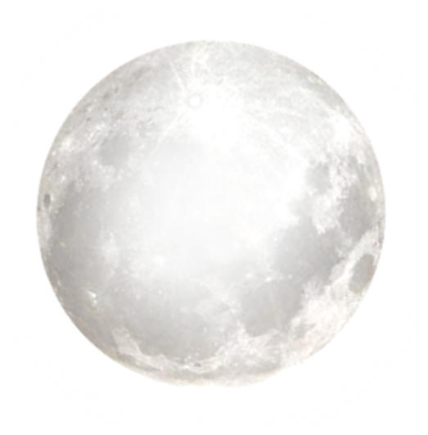
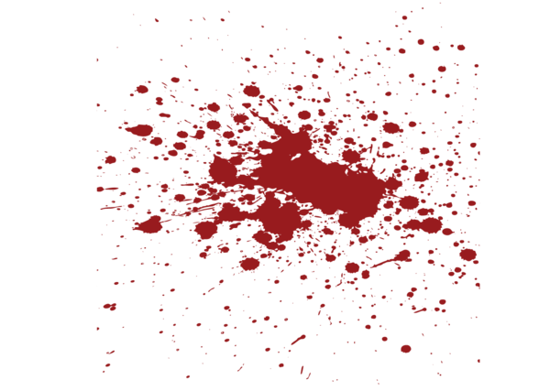

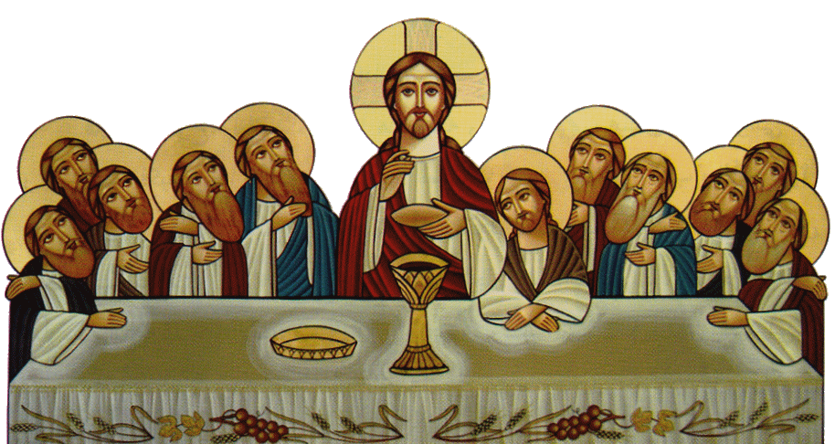
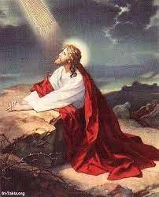
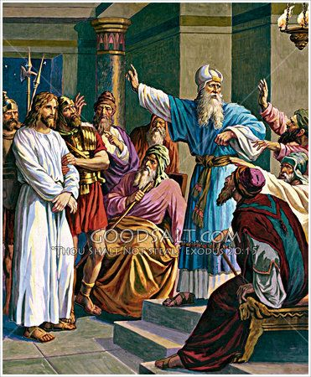
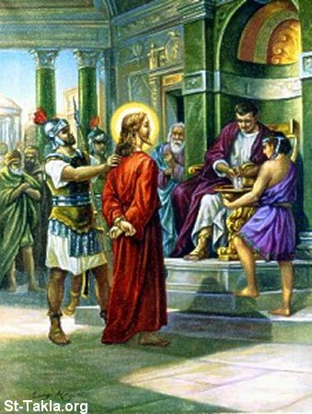
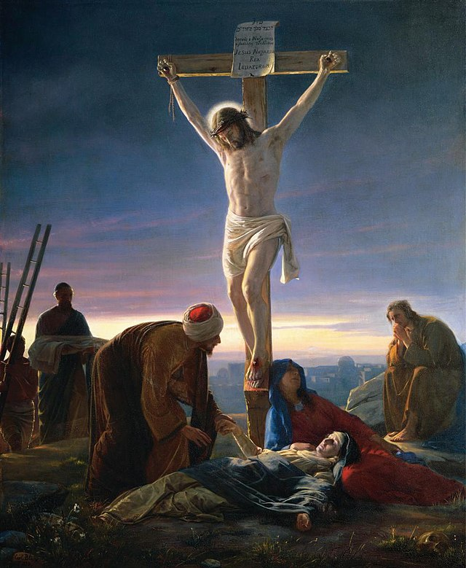
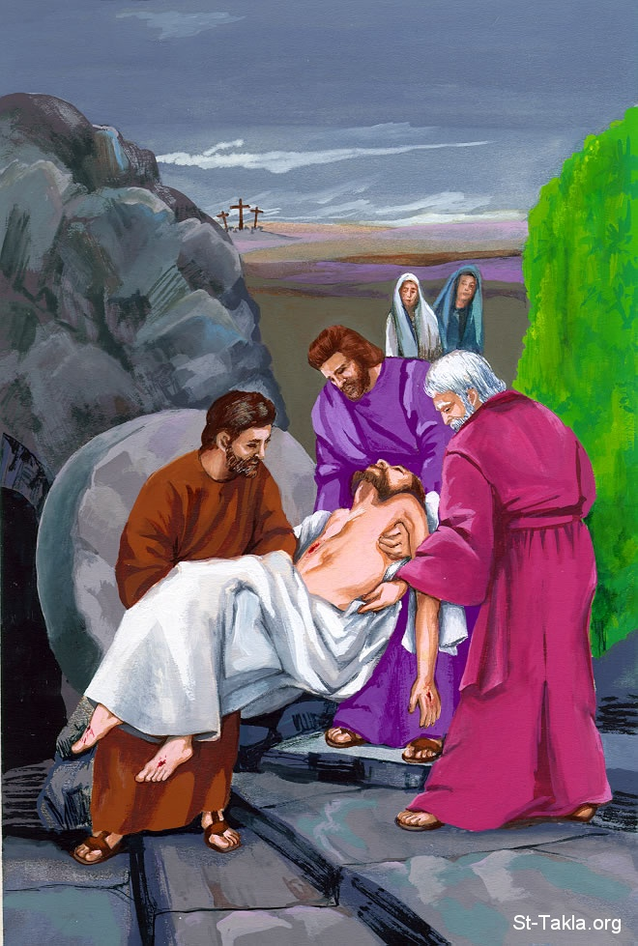
J
Thu. 13 Nissan
Friday 14 Nissan
Sat 15 Nissan
Sun. 16 Nissan
EVE
Day
EVE
Day
6 | 9 | 12 | 3 | 6 | 9 | 12 | 3 | 6 | 9 | 12 | 3 | 6 | 9 | 12 | 3 | 6 | 9 | 12 | 3 | 6 | 9 | 12 | 3
R
Thu. April 2nd
Friday April 3rd
Sat. April 4th
Passover Day
unleavened bread
قَبْلَ عِيدِ الْفِصْحِ
وَفِي أَوَّلِ أَيَّامِ الْفَطِيرِ
وَفِي الْيَوْمِ الأَوَّلِ مِنَ الْفَطِيرِ
وَجَاءَ يَوْمُ الْفَطِيرِ

Slide 4
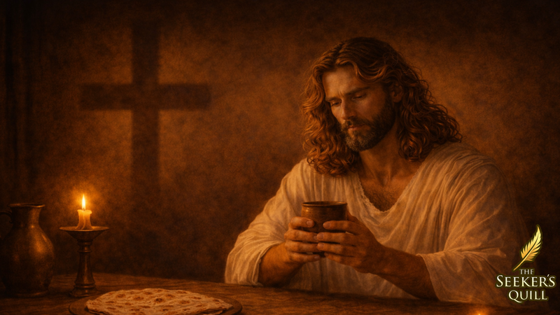
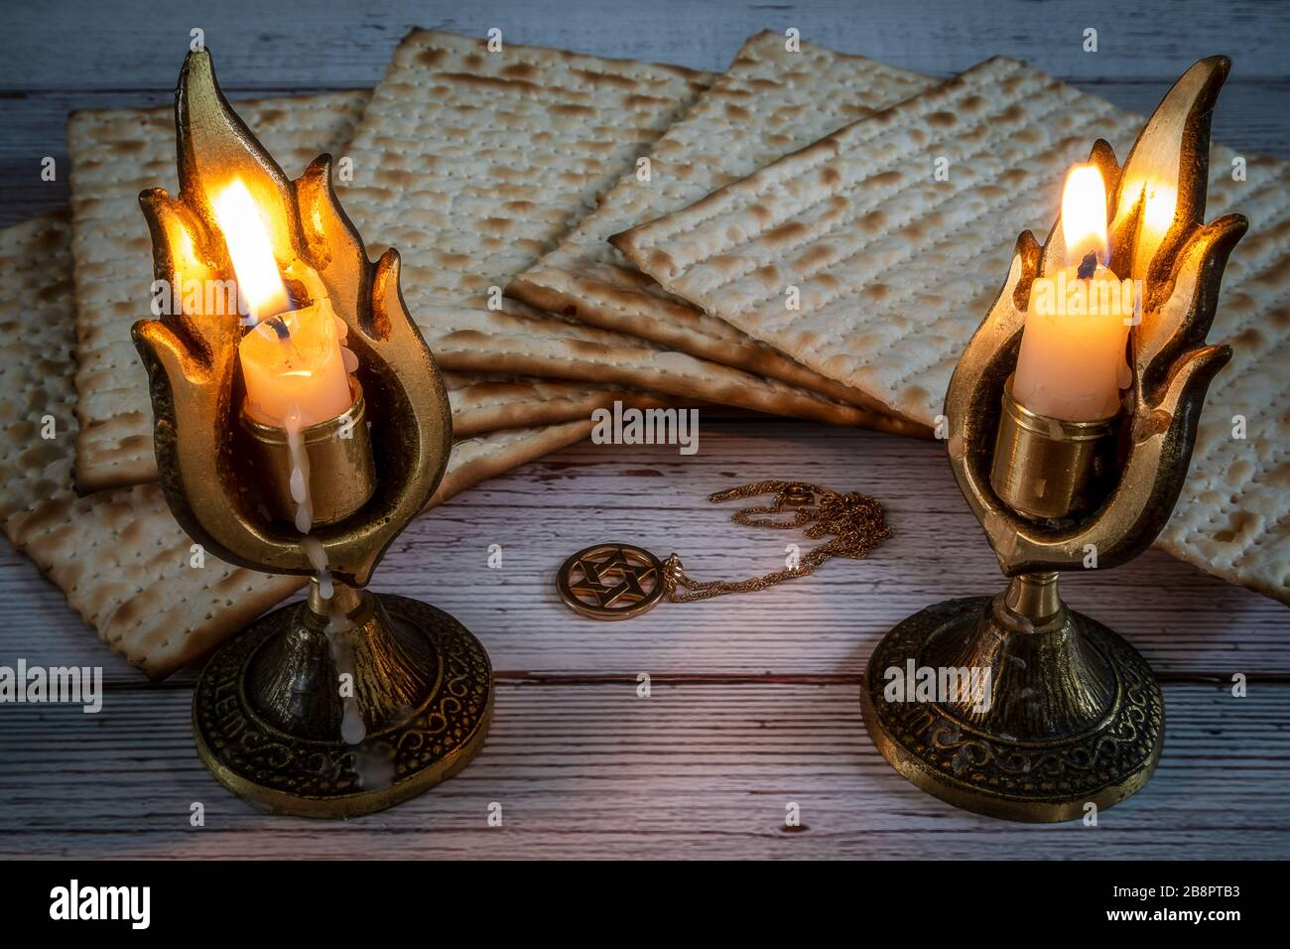
Lighting the candles
What is this?

Slide 5
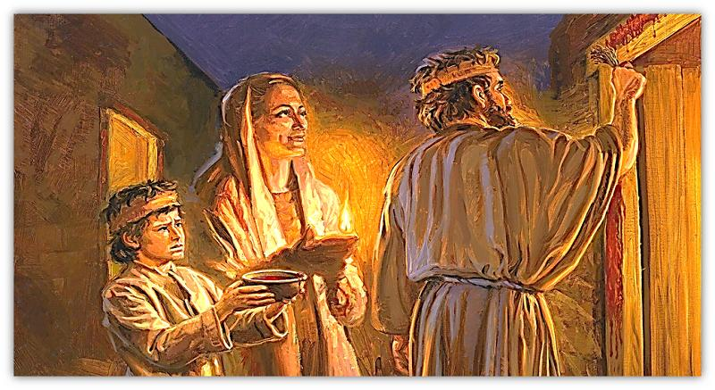
«وَيَكُونُ مَتَى سَأَلَكَ ابْنُكَ غَدًا قَائِلًا: مَا هَذَا؟ تَقُولُ لَهُ: بِيَدٍ قَوِيَّةٍ أَخْرَجَنَا الرَّبُّ مِنْ مِصْرَ مِنْ بَيْتِ الْعُبُودِيَّةِ.
So it shall be, when your son asks you in time to come, saying, ‘What is this?’
that you shall say to him, ‘By strength of hand the Lord brought us out of Egypt, out of the house of bondage. (EX 13:14)

Slide 6
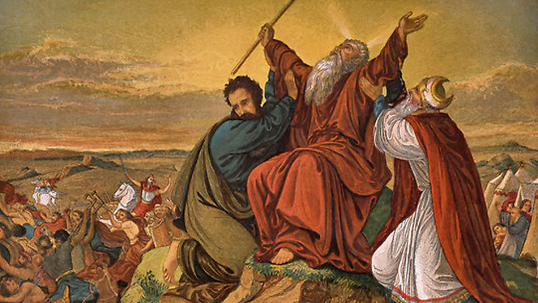
1st hour
Moses, Aaron, and Hur went up to the top of the hill.
And so it was, when Moses held up his hand, that Israel prevailed; and when he let down his hand, Amalek prevailed.
وكانَ إذا رَفَعَ موسى يَدَهُ أنَّ إسرائيلَ يَغلِبُ، وإذا خَفَضَ يَدَهُ أنَّ عَماليقَ يَغلِبُ.

Slide 7
Joshua conquered Amalek with that sign of the Cross through Moses. St. Cyprian
الشهيد كبريانوس: [غلب يشوع عماليق بهذه العلامة التي للصليب خلال موسى[

Slide 8
Holding up the hands, is a holding up of all works to God, to be neither lowly nor earthly, but working for the glory of God and heaven.
If you want to prevail, hold up your hands, lift up your works, and do not waste your days on earth. The Scholar Origen
رفع الأيدي هو رفعٌ لجميع الأعمال إلى الله، فلا تكون الأعمال دنيوية ولا أرضية، بل تعمل لمجد الله والسماء.
إن أردتَ النجاح، فارفع يديك، وارفع أعمالك، ولا تُضيّع أيامك على الأرض. - العلامة أوريجانوس

Slide 9
They raise their hands, that is, they accept the Cross. St. Cyril of Alexandria

Slide 10
فَقَالَ الرَّبُّ لِمُوسَى: «...... فَإِنِّي سَوْفَ أَمْحُو ذِكْرَ عَمَالِيقَ مِنْ تَحْتِ السَّمَاءِ».
فَبَنَى مُوسَى مَذْبَحًا وَدَعَا اسْمَهُ «يَهْوَهْ نِسِّي».
وَقَالَ: «إِنَّ الْيَدَ عَلَى كُرْسِيِّ الرَّبِّ. لِلرَّبِّ حَرْبٌ مَعَ عَمَالِيقَ مِنْ دَوْرٍ إِلَى دَوْرٍ».
Then the Lord said to Moses, “......I will utterly blot out the remembrance of Amalek from under heaven.”
And Moses built an altar and called its name, The-Lord-Is-My-Banner;
for he said, Because the Lord has sworn:
the Lord will have war with Amalek from generation to generation

Slide 11
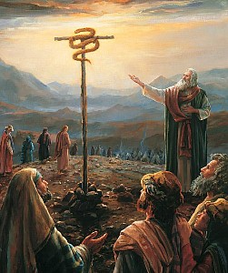
لأنَّهُ جَعَلَ الّذي لم يَعرِفْ خَطيَّةً، خَطيَّةً لأجلِنا ، لنَصيرَ نَحنُ برَّ اللهِ فيهِ .
For He made Him who knew no sin to be sin for us, that we might become the righteousness of God in Him.
لتَستَقِمْ صَلاتي كالبَخورِ قُدّامَكَ. ليَكُنْ رَفعُ يَدَيَّ كذَبيحَةٍ مَسائيَّةٍ .
Let my prayer be set before You as incense,
The lifting up of my hands as the evening sacrifice.

Slide 12
What is this?
مَا هَذَا؟
By strength of hand the Lord …….
بِيَدٍ قَوِيَّةٍ . الرَّبُّ …….
#1 Defeated the Amalekites (Satan)
#1 هزم الشيطان

Slide 13
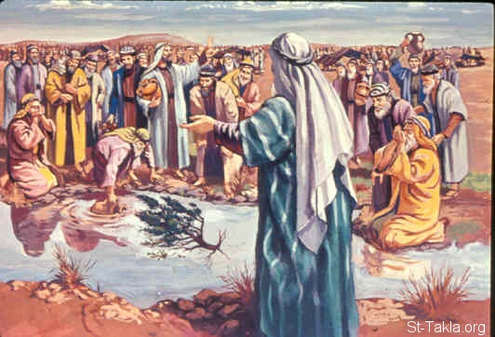
فصَرَخَ إلَى الرَّبِّ. فأراهُ الرَّبُّ شَجَرَةً فطَرَحَها في الماءِ فصارَ الماءُ عَذبًا. هناكَ وضَعَ لهُ فريضَةً وحُكمًا ، وهناكَ امتَحَنَهُ .
So he cried out to the Lord, and the Lord showed him a tree. When he cast it into the waters, the waters were made sweet.
There He made a statute and an ordinance for them, and there He tested them,

Slide 14
في الخشبة: "سرّ القيامة" خلال صليب السيِّد، حيث تتحول الحياة الفاضلة بما فيها من جهاد ومرارة إلى حياة سهلة وعذبة القديس غريغوريوس أسقف نيصص
For man, who leaves behind the [Egyptian] pleasures, ...once the tree, the Cross, is cast into it, meaning once he accepts the secret of resurrection that begins by it, the virtuous life would then turn sweet. St. Gregory of Nyssa

Slide 15
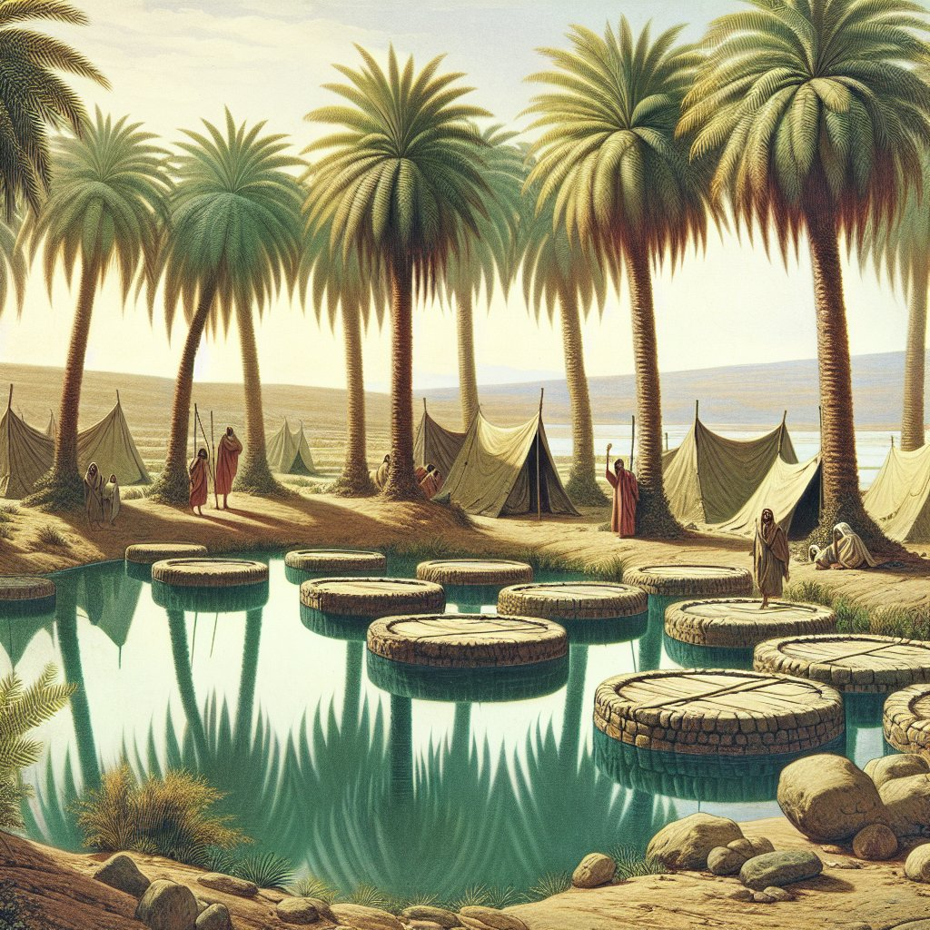
ثُمَّ جاءوا إلَى إيليمَ وهناكَ اثنَتا عَشرَةَ عَينَ ماءٍ وسَبعونَ نَخلَةً . فنَزَلوا هناكَ عِندَ الماءِ.
Then they came to Elim, where there were twelve wells of water and seventy palm trees; so they camped there by the waters.

Slide 16
لقد قصد الله ألاَّ يأتي بالشعب إلى إيليم منذ البداية حيث يوجد اثنا عشر عين ماء خالية من كل مرارة تمامًا. وحيث يوجد موضع للراحة في ظلال النخيل...
فإن العهد القديم وحده لا يكفي للشرب وإنما يلزم أن نأتي إلى العهد الجديد لنشرب منه بلا صعوبة
العلامة أويجانوس

Slide 17
What is this?
مَا هَذَا؟
By strength of hand the Lord …….
بِيَدٍ قَوِيَّةٍ . الرَّبُّ …….
#1 Defeated the Amalekites (Satan)
#1 هزم الشيطان
#2 Made new covenant
#2 صنع عهدا جديدا

Slide 18
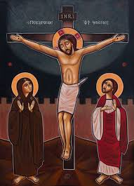
He Who gave himself up as an accepted sacrifice on the cross for the salvation of our race.
هذا الذي أصعد ذاته ذبيحة مقبولة على الصليب عن خلاص جنسنا.
And His Good Father smelled Him at the night hour on the Golgotha.
فاشتمه أبوه الصالح وقت المساء على الجلجثة.

Slide 19
Lighting the candles
What is this?
1st cup (Sanctification)
التقديس
I will bring you out (Ex 6 : 6)
Washing

Slide 20
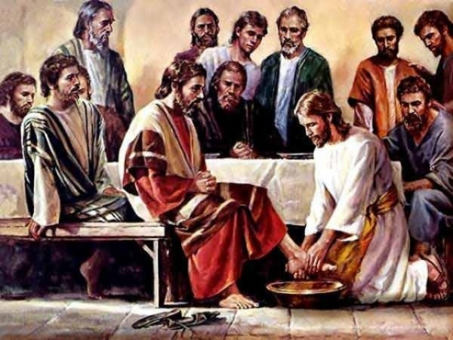
وَهُوَ عَالِمٌ أَنَّ سَاعَتَهُ قَدْ جَاءَتْ لِيَنْتَقِلَ مِنْ هذَا الْعَالَمِ إِلَى الآبِ .... قَامَ عَنِ الْعَشَاءِ وَخَلَعَ ثِيَابَهُ وَأَخَذَ مِنْشَفَةً وَاتَّزَرَ بِهَا ثُمَّ صَبَّ مَاءً فِي مِغْسَلٍ وَابْتَدَأَ يَغْسِلُ أَرْجُلَ التّلاَمِيذِ وَيَمْسَحُهَا بِالْمِنْشَفَةِ الَّتِي كَانَ مُتَّزِراً بِهَا.
مارس أعمال الغسل بنفسه كلها ليرينا أن نمارس أعمالنا لا في شكليات بل بكل نشاطنا.
القديس يوحنا الذهبي الفم

Slide 21
في المعمودية المقدسة يغتسل الإنسان بكليته، كل ذرة فيه.
ومع هذا فإنه إذ يعيش في هذه الحياة البشرية لن يتوقف عن السير على الأرض بقدميه.
هكذا فإن مشاعرنا البشرية ذاتها، التي لن تنفصل عن حياتنا المائتة على الأرض، تشبه القدمين اللتين بهما نصير في تلاقٍ ملموس بالأعمال البشرية
الكنيسة وهي في طريقها إلى المسيح قد تكون خائفة من تدنيس قدميها التي غسلتهما في مياه المعمودية. ق.أغسطينوس

Slide 22
أظهره ماء الشفاء. آمين.
Water unto purification. Amen.
ماء الطهارة. آمين.
Water unto remission of sins. Amen.
ماء مغفرة الخطايا. آمين.
A water unto salvation. Amen.
ماء الخلاص. آمين.

Slide 23
Lighting the candles
What is this?
1st cup (Sanctification)
التقديس
I will bring you out (Ex 6 : 6)
Washing
2nd cup (Deliverance)
I will rescue you from their bondage
(EX 6 : 6)

Slide 24
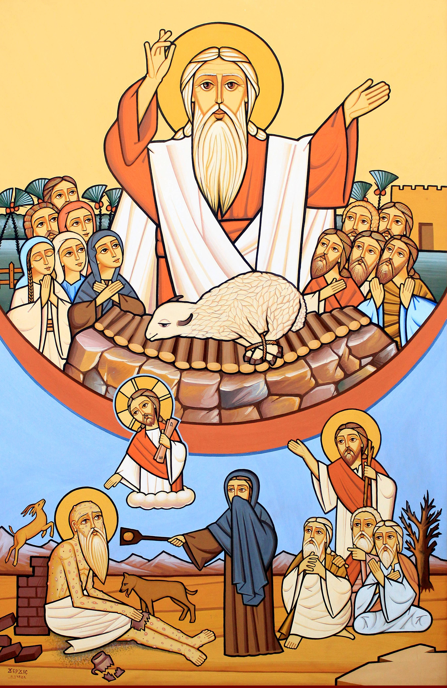
So Satan answered the Lord and said, “Skin for skin! Yes, all that a man has he will give for his life. But stretch out Your hand now, and touch his bone and his flesh, and he will surely curse You to Your face!”
And the Lord said to Satan, “Behold, he is in your hand, but spare his life.” (Job 2)

Slide 25
And having dipped the bread, He gave it to Judas Iscariot, the son of Simon. 27 Now after the piece of bread, Satan entered him. Then Jesus said to him, “What you do, do quickly.”
(John 13)
"اعمله بأكثر سرعة"، ليس لأنك تحمل سلطانًا في ذاتك، ولكن لأن (يسوع) يريد ذلك، ذاك الذي له كل السلطة. ق.أغسطينوس

Slide 26
فَقَالَ الرَّبُّ لِمُوسَى: «...... فَإِنِّي سَوْفَ أَمْحُو ذِكْرَ عَمَالِيقَ مِنْ تَحْتِ السَّمَاءِ».
فَبَنَى مُوسَى مَذْبَحًا وَدَعَا اسْمَهُ «يَهْوَهْ نِسِّي».
وَقَالَ: «إِنَّ الْيَدَ عَلَى كُرْسِيِّ الرَّبِّ. لِلرَّبِّ حَرْبٌ مَعَ عَمَالِيقَ مِنْ دَوْرٍ إِلَى دَوْرٍ».
Then the Lord said to Moses, “......I will utterly blot out the remembrance of Amalek from under heaven.”
And Moses built an altar and called its name, The-Lord-Is-My-Banner;
for he said, Because the Lord has sworn:
the Lord will have war with Amalek from generation to generation

Slide 27
2nd cup (Deliverance)
Passover meal
I will rescue you from their bondage
(EX 6 : 6)
Afikomen

Slide 28
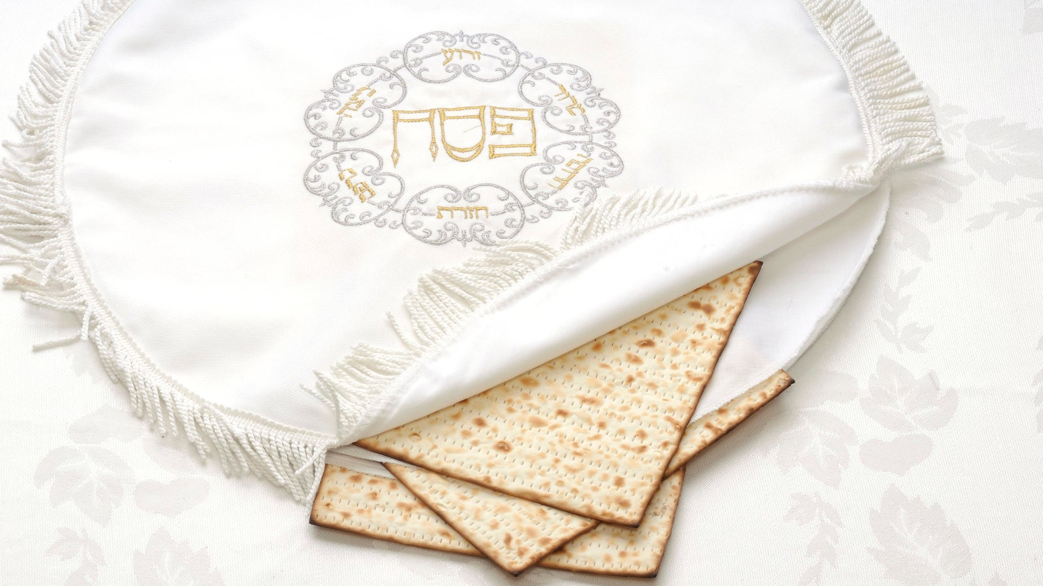
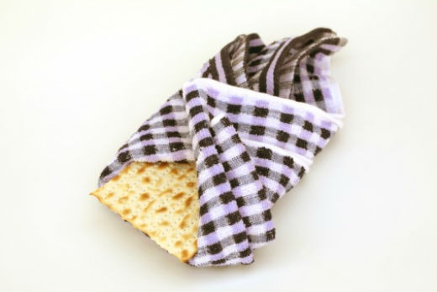
Afikomen
Holy Trinity

Slide 29
2nd cup (Deliverance)
Passover meal
I will rescue you from their bondage
(EX 6 : 6)
Afikomen
3rd cup (Blessing)
I will redeem you (EX 6 : 6)

Slide 30
شكر ... بارك .... قدس
For it was fitting for Him, ….., in bringing many sons to glory, to make the captain of their salvation perfect through sufferings
Gave Thanks
لأَنَّهُ لاَقَ بِذَاكَ الَّذِي مِنْ أَجْلِهِ الْكُلُّ وَبِهِ الْكُلُّ، وَهُوَ آتٍ بِأَبْنَاءٍ كَثِيرِينَ إِلَى الْمَجْدِ، أَنْ يُكَمِّلَ رَئِيسَ خَلاَصِهِمْ بِالآلاَمِ
شكر
هَا أَنَا وَالأَوْلاَدُ الَّذِينَ أَعْطَانِيهِمِ اللهُ

Slide 31
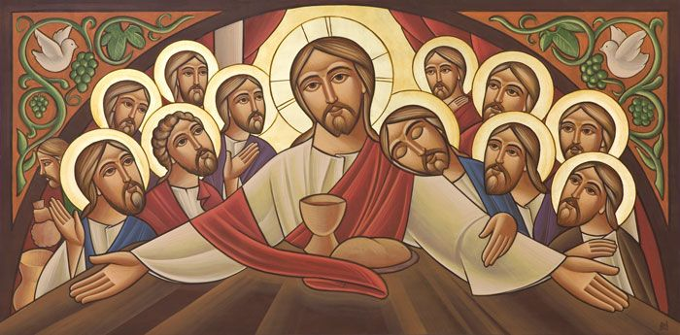
ذاق
لأَنَّ هَذَا هُوَ دَمِي الَّذِي لِلْعَهْدِ الْجَدِيدِ الَّذِي يُسْفَكُ مِنْ أَجْلِ كَثِيرِينَ لِمَغْفِرَةِ الْخَطَايَا

Slide 32
ذاق
الَّذِي مِنْ أَجْلِ السُّرُورِ الْمَوْضُوعِ أَمَامَهُ، احْتَمَلَ الصَّلِيبَ مُسْتَهِينًا بِالْخِزْيِ (عب 12)

Slide 33
2nd cup (Deliverance)
Passover meal
I will rescue you from their bondage
(EX 6 : 6)
Afikomen
3rd cup (Blessing)
I will redeem you (EX 6 : 6)
4th cup (Praising)

Slide 34
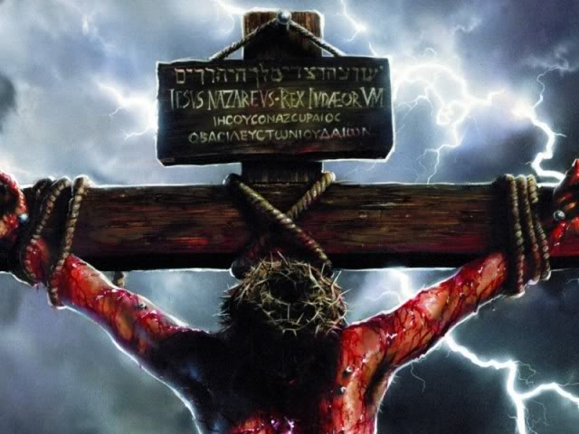
After this, Jesus, knowing that all things were now accomplished, that the Scripture might be fulfilled, said, “I thirst!” Now a vessel full of sour wine was sitting there; and they filled a sponge with sour wine, put it on hyssop, and put it to His mouth. So when Jesus had received the sour wine, He said, “It is finished!” And bowing His head, He gave up His spirit.

Slide 35
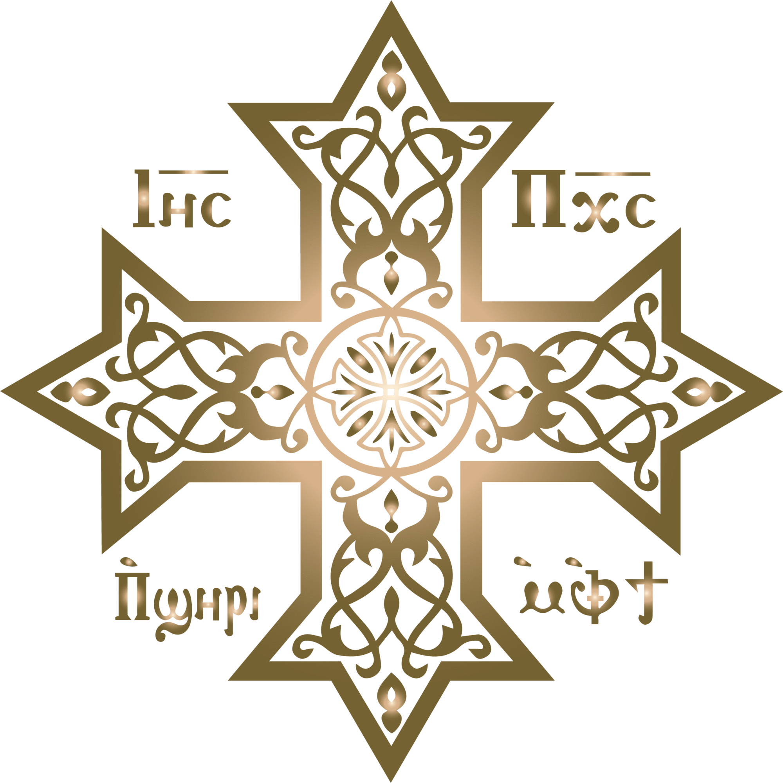
Doxaci `o:eoc `umwn

